Slide 1

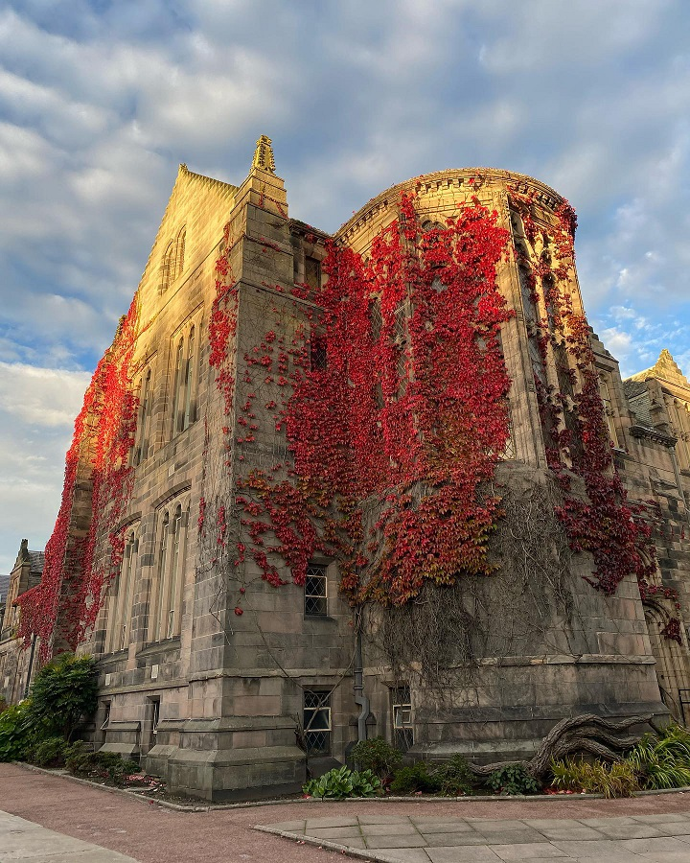

MOBILITE INTERNATIONALE
Candidatures
2026/2027

Slide 2

Principes de base
    Côté UGA : On vous accompagne avant, pendant et après votre séjour
      sur les aspects administratifs et pédagogiques, puis dans la mise en valeur
      de votre experience
      Côté partenaire : on prend le relai pour préparer votre arrivée au niveau logistique et pédagogique
      Côté diplôme : votre année à l'étranger bénéficie de la validation des acquis = vous obtenez le passage à l'année suivante comme si vous n'aviez pas quitté l'UGA. Vos résultats chez le partenaire sont retranscrits en équivalent de notes françaises et vous pouvez obtenir le diplôme UGA
      Côté finances : Vous ne payez les frais d'inscriptions qu'à l'UGA.
        Si c'est votre cas, vous restez étudiant boursier CROUS pendant votre mobilité
        tout le monde peut prétendre à des aides à la mobilité sans devoir justifier de ses ressources

Slide 3

Les différents types d’accords
ACCORD DE COMPOSANTE : Partenariat conclu entre l’UFR ARSH et l’UFR d’un partenaire étranger pour l’envoi d’étudiants dans un cursus déterminé. Seuls les étudiants de musicologie peuvent partir sur un accord de musicologie =
Sélection par la composante
ACCORD UGA : Partenariat conclu entre deux universités. La mobilité est ouverte à tous les étudiants de l’UGA à condition que le cursus de l’étudiant candidat existe chez le partenaire =
Sélection en central
Veuillez consulter les destinations possibles pour votre filière sur le LEO (International/partir dans le cadre d‘un échange)+ site ARSH
Carte interactive :
https://uga.adv-pub.moveonfr.com/home-page-4303/

Slide 4



Double diplôme
MASTER HISTOIRE
parcours histoire culturelle, politique et des échanges internationaux
parcours sciences de l’antiquité
MASTER MIFI :
Universités Milan, Rome (La Sapienza), Sienne
Informations auprès de G. MONTEGRE :
gilles.montegre@univ-grenoble-alpes.fr

Slide 5

Comment postuler ?
La procédure de candidature se fera en ligne à partir du 15 octobre 2025
Le lien de candidature sera mis en ligne sur le site internet de l’ARSH + LEO
Pièces à joindre :
  Tous vos relevés de notes depuis le bac (bac inclus)
  CV
  Lettre de motivation en français (1 seule lettre)
  Programmes de cours provisoires pour tous les vœux (validation par le coordinateur pédagogique)
  Une réflexion sur le coût de la vie/budget
  Attestation du niveau de langue ou preuve d’inscription
Date limite de saisie du formulaire en ligne + envoi du PDF complet : 17 novembre 2025
Nommez vos documents selon ce modèle : ARSH-NOM-Prénom-CV
ARSH-NOM-Prénom-Lettre…

Slide 6
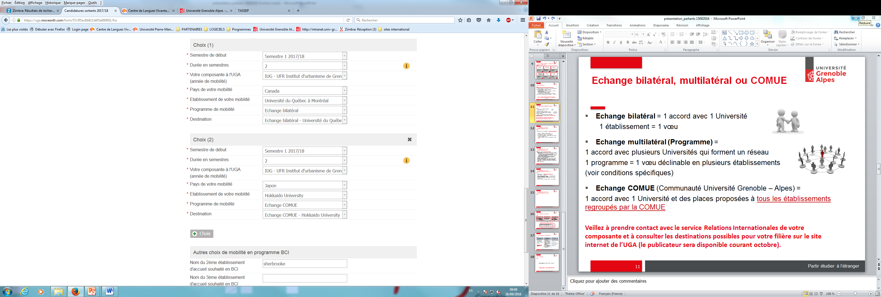
Comment postuler ?
6 vœux maximum dont 3 vœux max sur les accords gérés par l’UGA.
Les établissements et/ou programmes gérés par l’UGA doivent figurer impérativement parmi les premiers vœux si vous faites également des vœux sur des accords de la composante.
Chaque vœu devra être motivé pédagogiquement sur le formulaire (pas de copié/collé du même texte pour tous les vœux!)
N’oubliez pas de consulter le Guide de la candidature.

Slide 7



Un CV spécifique
    En français, 1 page
    Mise en valeur des compétences liées à l’international (langue, autonomie, création de projets, expériences à l’étranger…)
    Mise en valeur des compétences transversales (vie associative, double formation, classe prépa, SHN, travail en parallèle des études…)
    Attention à la présentation (ex : Titre)!

Slide 8



La lettre de motivation
Une seule lettre pour tous les vœux
Doit permettre de déterminer :
    ►Pourquoi vous choisir vous?
    ► Pourquoi cette université / ces universités?
    ► Quel parcours professionnel/universitaire/personnel?
Entre 1 et 2 pages
Attention à la présentation ET à l’orthographe!
La lettre doit être
adressée au comité de sélection de l’UGA!

Slide 9
Budgétisation
Ne pas tenir compte des bourses!
Un budget pour chaque vœu
De préférence sous forme de tableau
Organisation – catégories de dépenses LISTE NON EXHAUSTIVE
Transport (billets d’avion, transferts aéroport, transport en commun)
Logement
Alimentation
Impôts, taxes
Formalités administratives (passeport, visas, assurances, banques, vaccins….)
Loisirs (sorties, visites, excursions, sport…)
Matériel pédagogique
Cours de langue etc….
Prévoir une colonne avec vos apports financiers et/ou rentrées d’argent régulières.
Idéalement : prévoir une colonne comparant vos dépenses à l’étranger et à Grenoble.
Citez vos sources!

Slide 10
Programmes de cours
► Une année universitaire = 60 ECTS pour les universités européennes
► Utilisation du modèle UGA obligatoire (LEO et site internet de l’UFR ARSH/International)
► Le tableau de la première page doit décrire votre programme à l’UGA l’année de la mobilité : reportez-vous aux livrets des études
► Merci d’enlever toutes les pages inutiles et de transformer le document en un seul PDF avant de le déposer dans votre formulaire. Vous pouvez ajouter des lignes aux différents tableaux si nécessaires!
►Faire des recherches sur les sites des universités partenaires (pages dédiées aux étudiants en échange)
► Attention à la cohérence de vos choix par rapport à votre programme pédagogique à l’UGA
► Vos choix de cours doivent être validés par votre coordinateur pédagogique à l’ARSH : n’attendez pas la dernière minute pour le/la contacter!

Slide 11

ATTESTATIONS / TESTS - NIVEAU DE LANGUE(S)
Il est obligatoire de fournir une attestation du niveau de langue (Test)
(plusieurs si différentes langues d’enseignement dans les vœux effectués)
Généralement :
TOEFL/IELTS obligatoires pour les candidatures hors Europe si cours en anglais
Programme BCI : pas d’attestation à fournir si cours en français
CLES (ou SELF) pour les candidatures Amérique Latine, Erasmus+ (B1/B2 minimum)
Dans tous les cas : Se renseigner sur les conditions
d’admission propres à chaque université
Si vous n’avez pas passé de test au moment du dépôt de votre candidature, vous devez fournir une preuve d’inscription – Les résultats doivent être fournis au plus tard le 1er décembre.
Pour plus d’informations sur les certifications et tests : site du service des langues de l’UGA
https://sdl.univ-grenoble-alpes.fr/service-des-langues/accueil-671957.kjsp

Slide 12

Critères d’évaluation
VALORISATION
(CV/Lettre)
QUALITÉ DU DOSSIER
(Recherches bien effectuées, documents clairs et lisibles)
ENGAGEMENT
(sérieux, fiabilité, autonomie des candidats)
MOTIVATION
(des candidats mais aussi motivation des choix ! Cohérence avec projet professionnel et/ou de poursuite d’études)
COHÉRENCE
(des vœux, des programmes de cours, du budget, du projet dans son ensemble/adaptabilité des candidats)
NIVEAU ACADEMIQUE
(Suffisant, stable?)

Slide 13


ORGANISATION DE L’ÉVALUATION
Niveau académique
ÉVALUATION EN COMPOSANTE
60%
Classement dans la promo
Qualité du dossier
Novembre/décembre
Motivations pédagogiques et savoir-être
Cohérence du projet de mobilité
ÉVALUATION EN COMMISSION CENTRALE
(pour les accords UGA) – 40%
Budgétisation
Compétences linguistiques et culturelles
CV
Janvier 2026
Évaluation des dossiers sur les accords gérés en composante Courant février

Slide 14

Conditions de départ
IA à l’UGA obligatoire l’année de dépôt de la candidature
Dossier complet et respect des deadlines
Avoir été sélectionné par l’UGA pour participer à un échange
Avoir été accepté par l’université d’accueil
Avoir validé l’année académique en cours
Avoir été accepté au sein de la formation à l’UGA en lien avec votre dossier de candidature à une mobilité
Finaliser l’IA à l’UGA avant votre départ en mobilité
Se conformer aux conditions d’immigration du pays d’accueil et aux consignes de sécurité

Slide 15




Les aides financières possibles
POUR LES MOBILITÉS D’ÉTUDES, CES 3 BOURSES SONT CUMULABLES ENTRE ELLES ET ÉGALEMENT CUMULABLES AVEC LA BOURSE DU CROUS
Le principe des bourses de mobilité n’est pas de financer l’intégralité d’un séjour à l’étranger, mais d’aider les étudiants à faire en sorte que le surcoût d’une mobilité à l‘internationale ne soit pas un frein au départ.
Il faut tenir compte de ce surcoût lors de la construction de votre projet de mobilité (choix de la destination, coût de la vie, etc.).
Les bourses de mobilité ne sont pas automatiques et les montants varient d’une année à l’autre, en fonction des enveloppes attribuées à l’UGA par les organismes financeurs.
CRITÈRES DE BASE POUR EN BÉNÉFICIER :
  Être inscrit à l'UGA l'année de sa mobilité
  La mobilité doit être validée par des ECTS
  Il n'y a pas de critères de nationalité
  Année de césure Inéligible

Slide 16
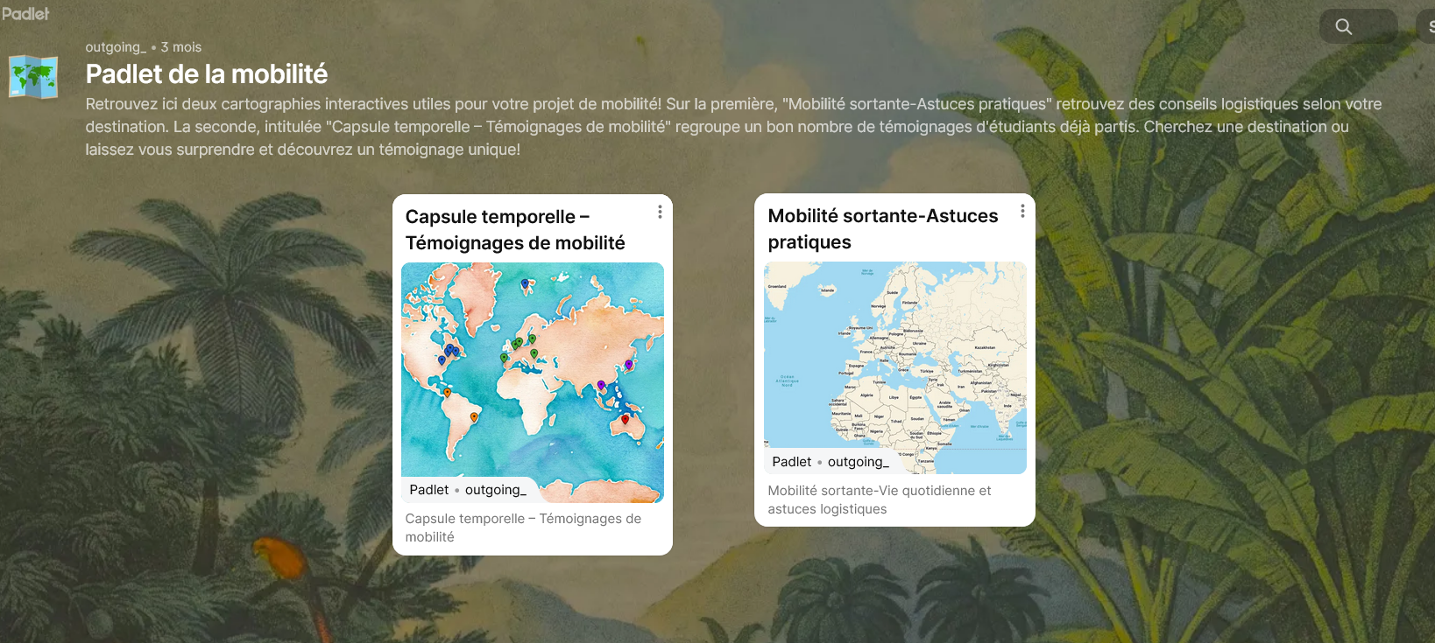
Le Padlet de la mobilité : https://padlet.com/outgoing_/padlet-de-la-mobilit-f5ccfy65gwvu6nq5

Slide 17


Les dossiers incomplets seront automatiquement rejetés.
N’attendez pas la dernière minute pour faire valider vos pré-choix de cours par votre Coordinateur pédagogique.
  N’attendez pas la dernière minute pour vous inscrire à un test de langue (résultats tests au + tard le 01/12/25)
  N’attendez pas le dernier jour pour soumettre votre candidatures (bugs) et envoyez le PDF complet de votre dossier par mail à :
  arsh-international@univ-grenoble-alpes.fr

Slide 18

Contacts Relations internationales UFR ARSH
Nom | Fonction | E-mail
Coraline MORA | Gestionnaire administrative RI | coraline.mora@univ-grenoble-alpes.fr
Tanguy MARTIN | Coordinateur pédagogique UFR ARSH LICENCE SHA | tanguy.martin@univ-grenoble-alpes.fr
Guillaume CASSEGRAIN | Correspondante pédagogique LICENCE et MASTER Histoire de l’Art | guillaume.cassegrain@univ-grenoble-alpes.fr
Marie DEMEILLIEZ | Correspondante pédagogique LICENCE Musicologie | marie.demeilliez@univ-grenoble-alpes.fr
Kourken MICHAELIAN | Correspondant pédagogique LICENCE et MASTER Philosophie | kourken.michaelian@univ-grenoble-alpes.fr
Martin WREDE | Correspondant pédagogique LICENCE et MASTER Histoire | martin.wrede@univ-grenoble-alpes.fr
Gilles MONTEGRE | Correspondant pédagogique Doubles diplômes MIFI | gilles.montegre@univ-grenoble-alpes.fr
Bureau B16

Slide 19
Permanences aide à la candidature
→ J’ai besoin d’aide pour trouver les infos sur les universités partenaires
→ J’ai besoin de conseils pour élaborer/présenter mon budget
→ Je voudrais faire vérifier que j’ai bien tous les documents requis avec la bonne présentation
→ J’ai besoin d’aide pour remplir le formulaire de candidature
Permanences - salle TD9 :
Lundi 20 octobre de 11h à 12h
Mardi 4 novembre de 11h à 12h
Lundi 10 novembre de 11h à 12h
En-dehors de ces créneaux, votre gestionnaire RI est disponible à son bureau!

Slide 20

Merci !

